Slide 2
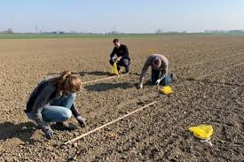
Bemesting Periode 3 23/24
Telen op kwaliteit / Proefveldtechniek
Les 1 19/01 Nakijken toets en Introductie Blok 3
Les 2 26/01 Proefveldtechniek practicum
Les 3 09/02 Telen op kwaliteit
Les 4 16/02 Telen op kwaliteit
Les 5 01/03 Proefveldtechniek
Les 6 08/03 Proefveldtechniek
Les 7 15/03 Toets

Slide 3
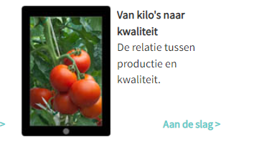
Bemesting Periode 3 23/24
Les 4 Telen op kwaliteit
We gebruiken het volgende lesprogramma bij teeltvoorbereiding:

Slide 4
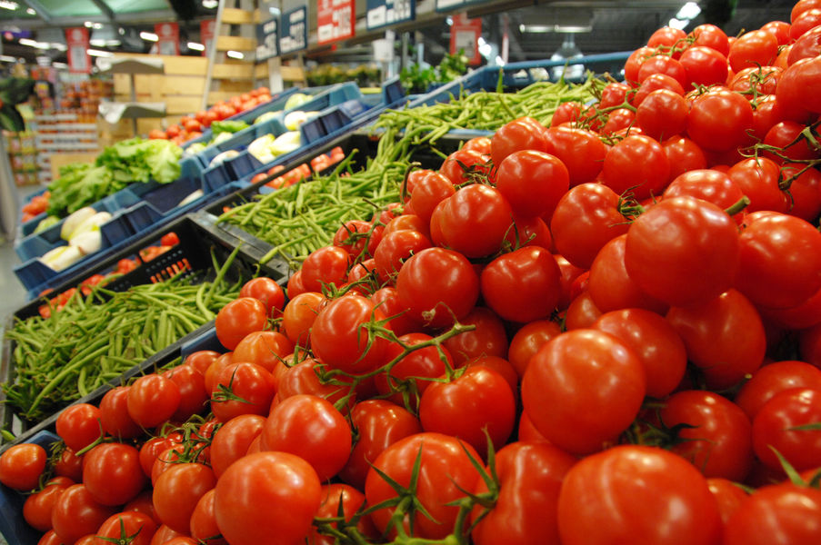
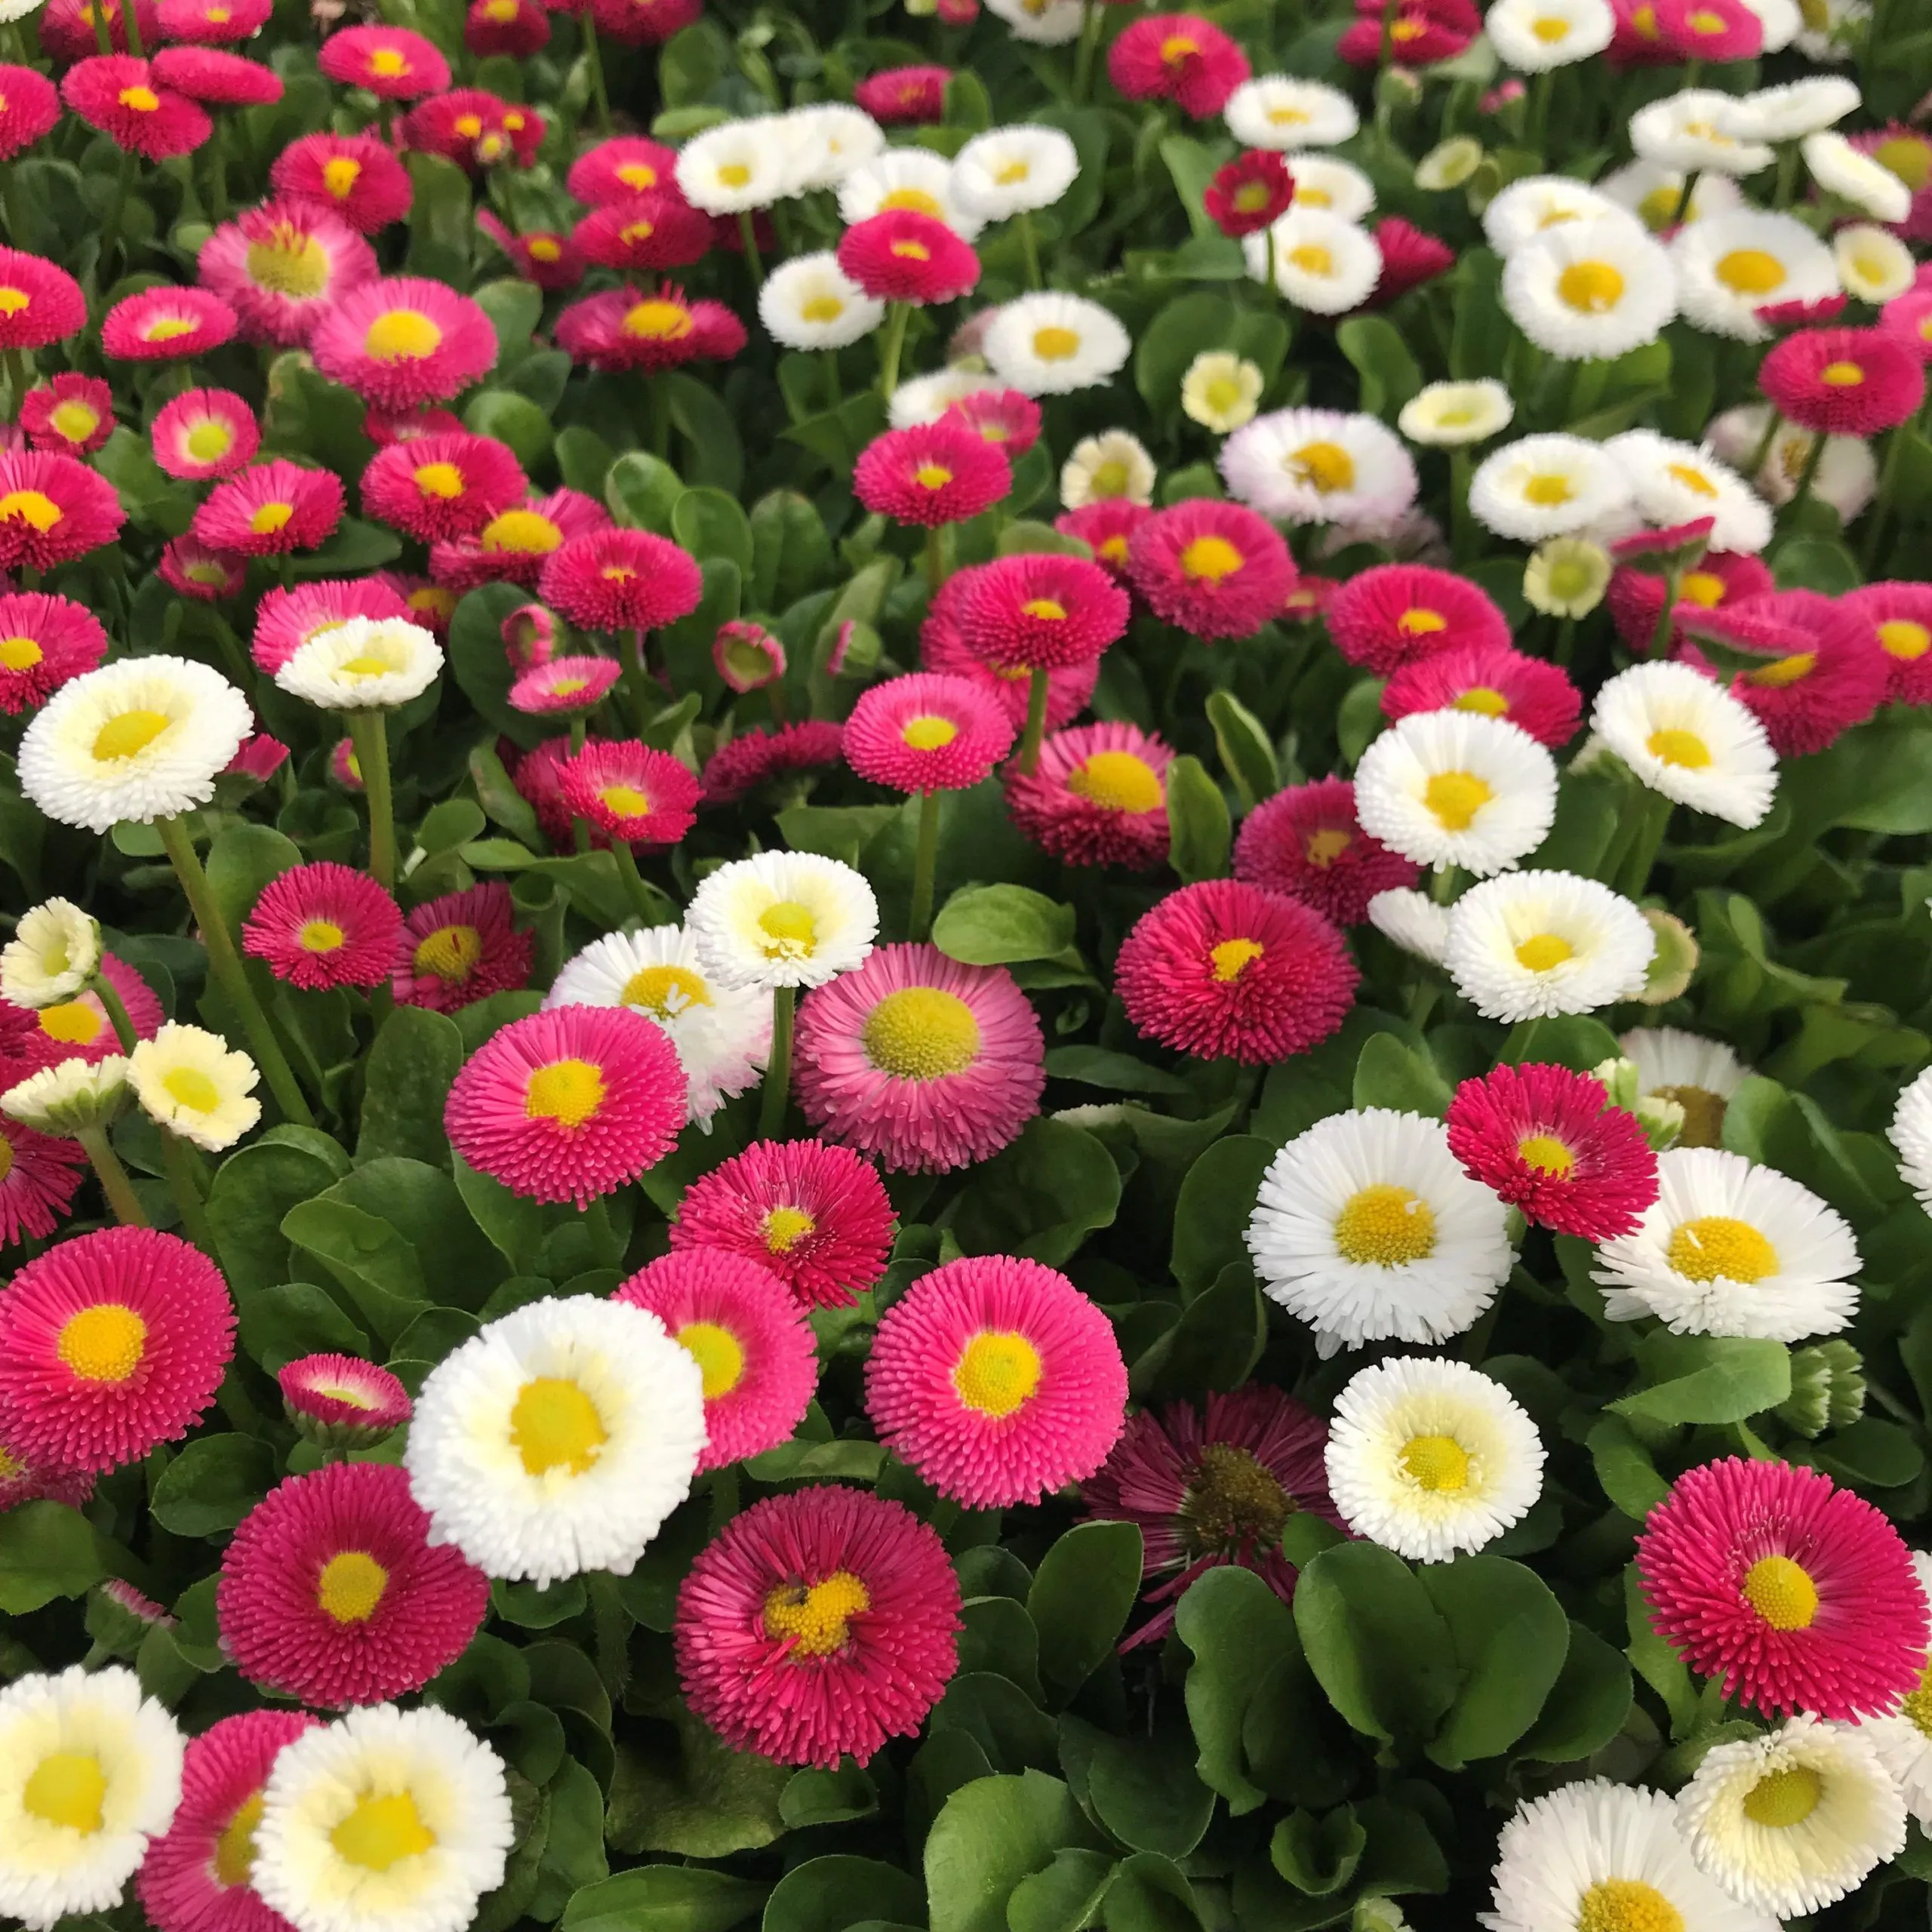
Bemesting Periode 3 23/24
Les 3 Telen op kwaliteit
Deze les:
Wat is kwaliteit?
Van kilo’s naar kwaliteit.
Kwaliteit , aardappel keuringsdienst van waarde
Beoordelen Bellis

Slide 5
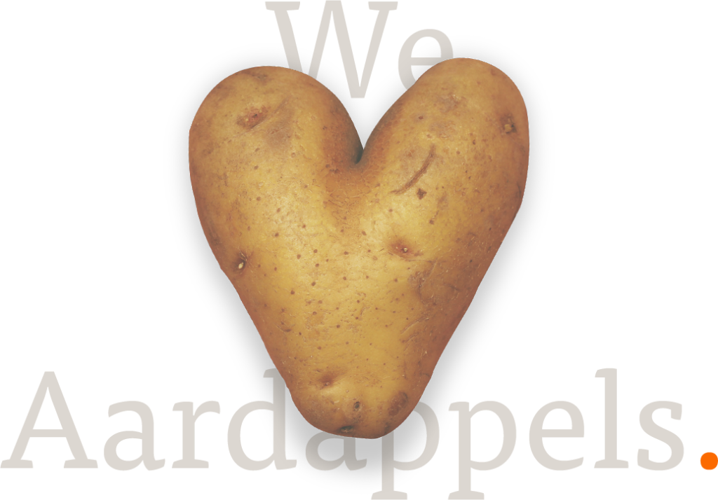
Bemesting Periode 3 23/24
Les 4 Telen op kwaliteit
Sortiment en Kwaliteit:
Nog te goed van verleden week…
https://npo.nl/start/serie/keuringsdienst-van-waarde/seizoen-23/keuringsdienst-van-waarde_53/afspelen

Slide 6
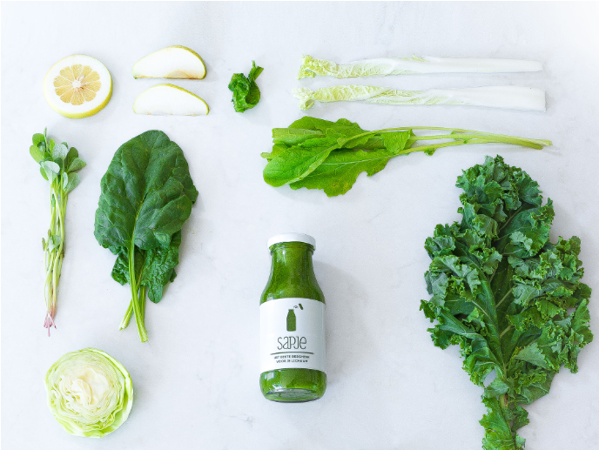
Bemesting Periode 3 23/24
Les 4 Telen op kwaliteit
Vandaag:
Kwaliteit siergewassen
Smaak
Meligheid
Vitamines
Anti-Oxidanten
Mineralen
Lesbrief
Proefveld

Slide 7
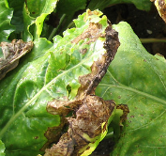
Bemesting Periode 3 23/24
Les 4 Telen op kwaliteit
Kwaliteit siergewassen
Meer productie door belichten
24 uur -> 34% meer
Beschadiging huismondjes door te lage luchtvochtigheid
Houdbaarheid roos nihil omdat huidmondjes niet meer functioneren
Opjagen van groene kamerplanten met veel stikstof en hoge RV geeft bladranden en verwelken bij consument om dezelfde reden.

Slide 8
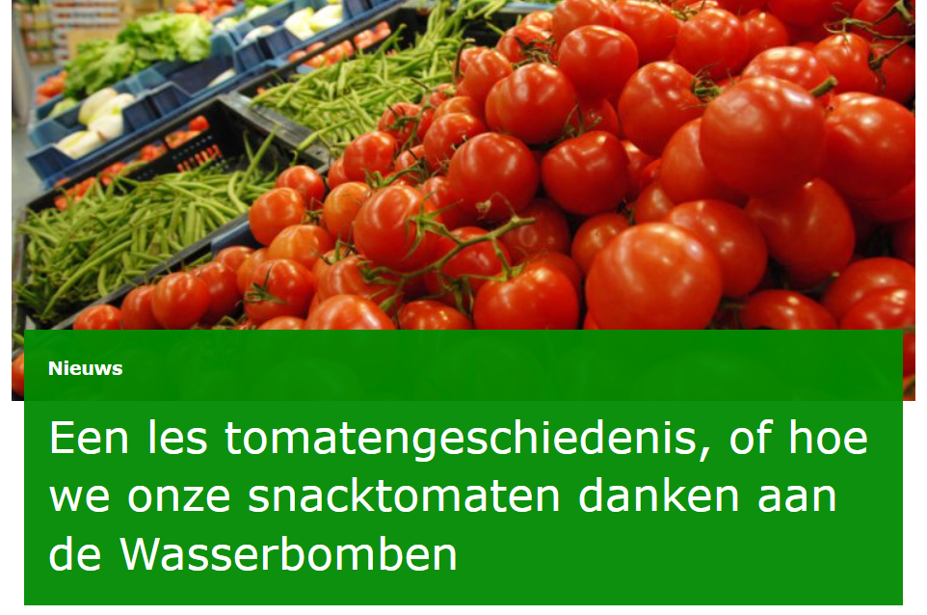
Bemesting Periode 3 23/24
Les 4 Telen op kwaliteit
Smaak

Slide 9
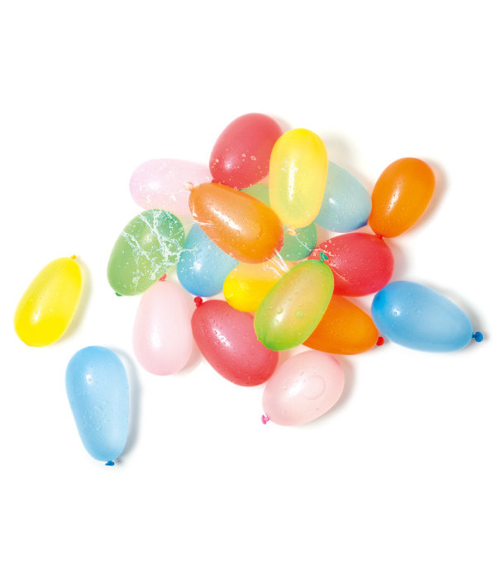
Bemesting Periode 3 23/24
Les 4 Telen op kwaliteit
Smaak
Tegenwoordig hebben we in de supermarkt volop de keuze uit snacktomaatjes, vleestomaten, trostomaten, cherrytomaten en vele andere soorten.
Maar 60 jaar geleden was het assortiment aan tomaten een stuk beperkter.
Genetisch leken de tomaten rassen allemaal op elkaar
Hoge productie geen smaak
Wasserbomben

Slide 10
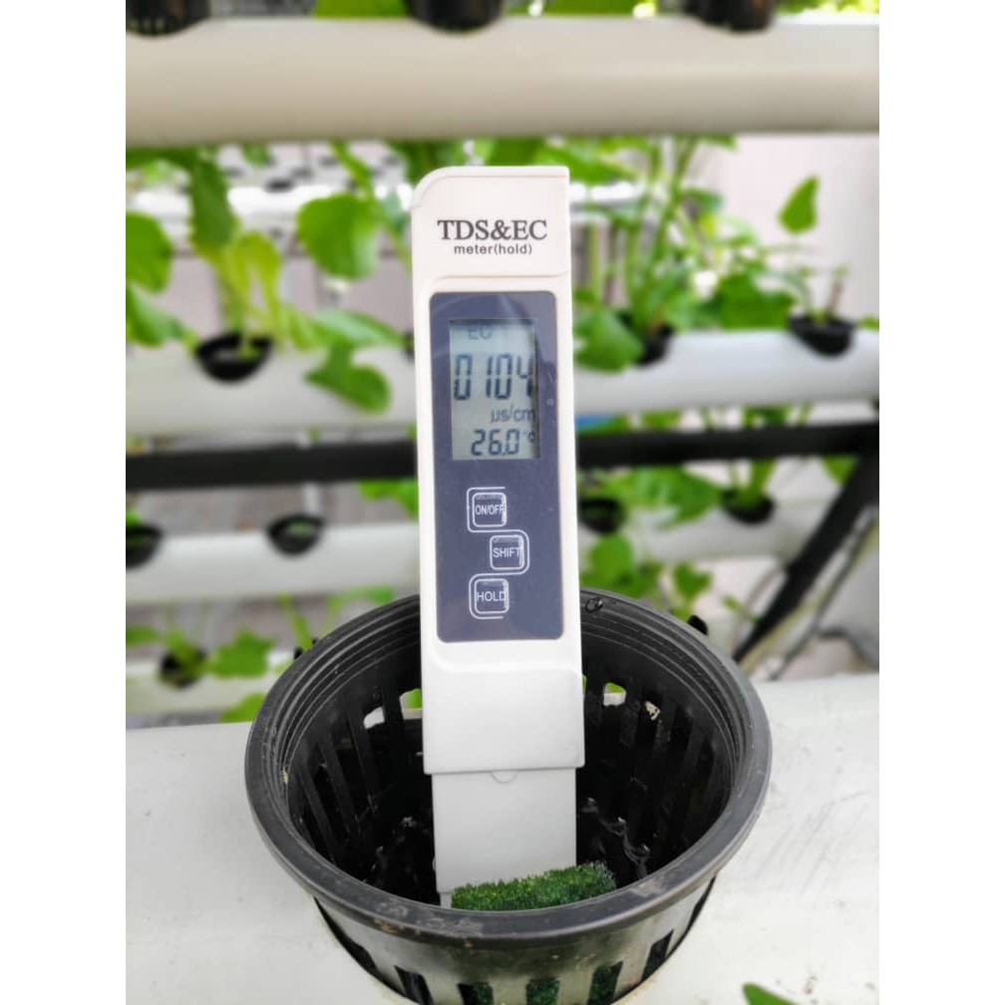
Bemesting Periode 3 23/24
Les 4 Telen op kwaliteit
Smaak
Nu meer variatie
Telen met hogere Ec geeft ook meer smaak
Wasserbomben

Slide 11
Bemesting Periode 3 23/24
Les 4 Telen op kwaliteit
Smaak
Nu meer variatie
Niet alleen op gebied van smaak
Ook ziekte resitentie
Telen met hogere Ec geeft ook meer smaak
Wasserbomben

Slide 12
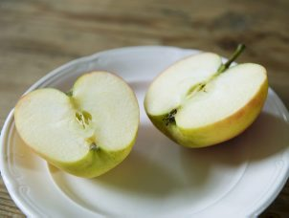
Bemesting Periode 3 23/24
Les 4 Telen op kwaliteit
Meligheid
Weinig sap en korrelige deeltjes
Oorzaken:
Te weinig calcium
Verkeerd bewaren, verlies van vocht
Te laat oogsten

Slide 13
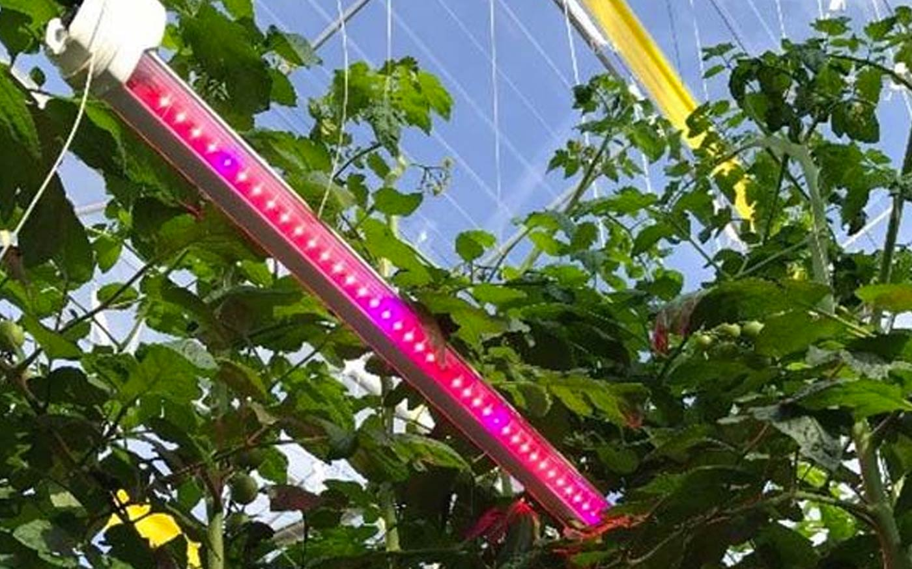
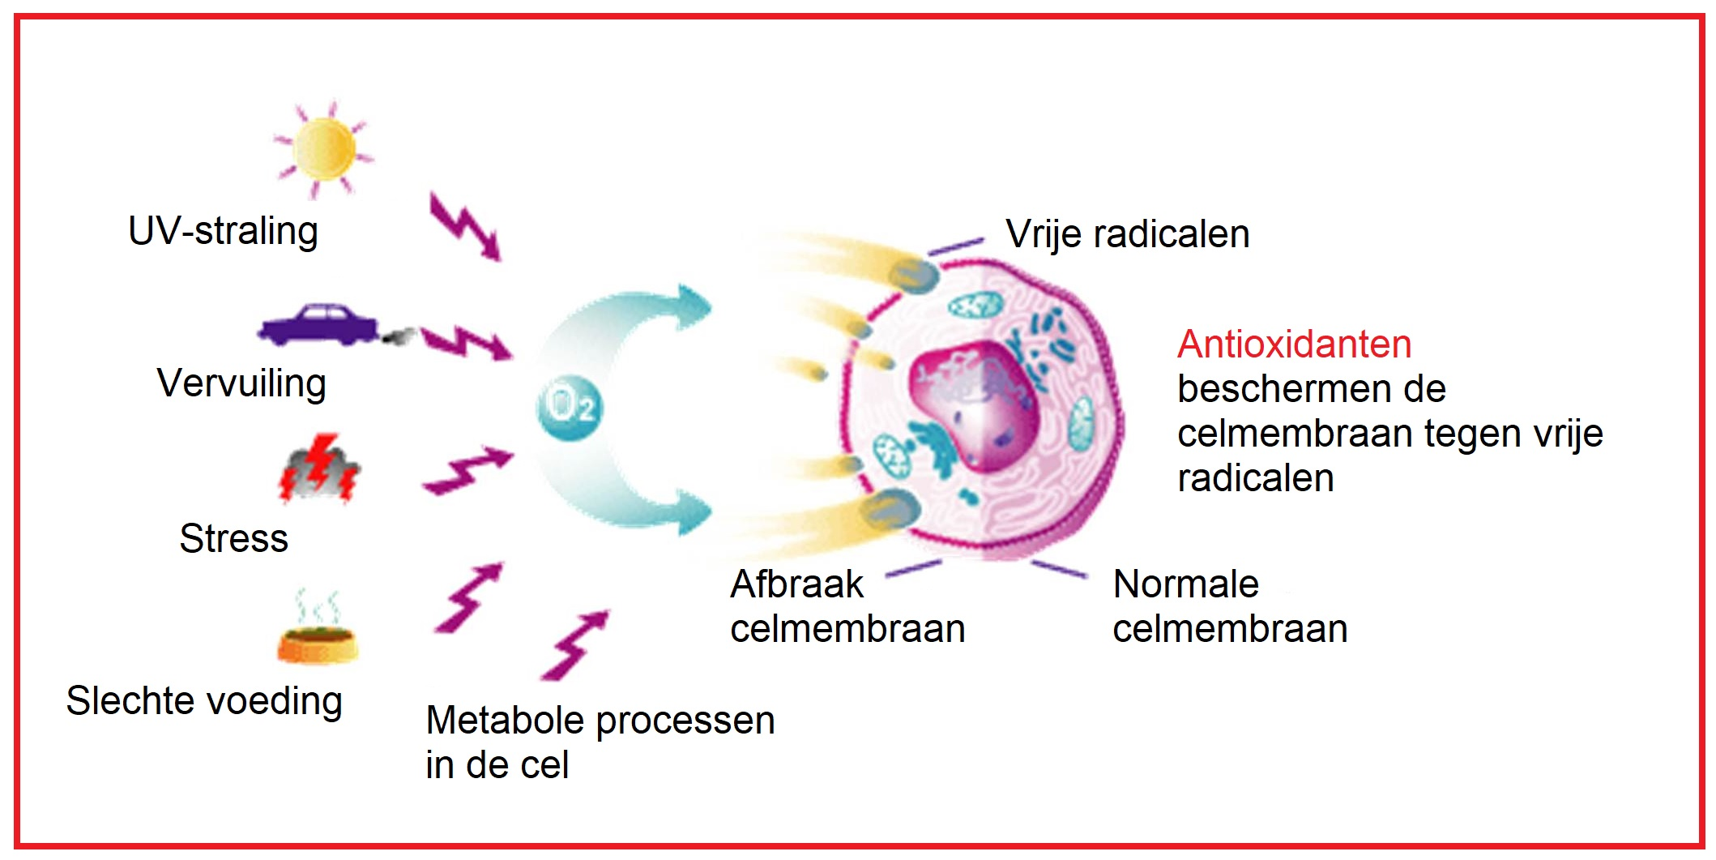
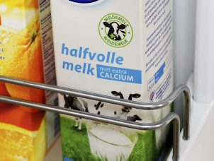
Bemesting Periode 3 23/24
Les 4 Telen op kwaliteit
Vitamines, Anti-Oxidanten en Mineralen
Consumenten willen graag vitamine rijke vruchten en groenten
Meer licht geeft meer vitaminen, tot wel 16%
Anti-oxidanten populair o.a. kanker remmend
O.a Glucosinolaten (Brocoli) en Lycopeen (Tomaten)
Ook hier hoe meer straling de plant ontvangt hoe meer antioxidanten
Groenten zijn leveranciers van calcium, kalium, magnesium, ijzer en zink voor het menselijk lichaam.
Hier is echter niet veel aan te sturen, verwerkte producten wel

Slide 14
Bemesting Periode 3 23/24
Les 3 Telen op kwaliteit
Huiswerk:
Maak lesbrief 3.4

